Slide 1



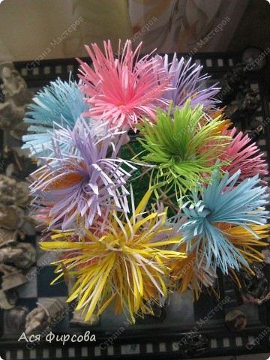
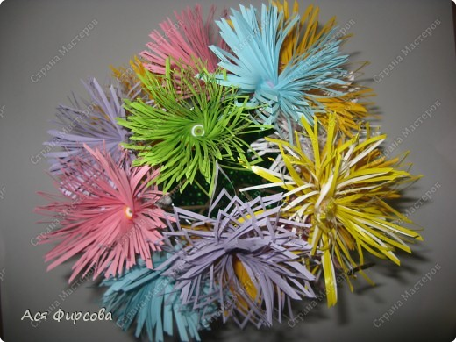
Букет хризантем
Подарок
ко
Дню УЧИТЕЛЯ

Slide 2

Лист формата А4 складываем пополам
Разрезаем по линии сгиба

Slide 3
Один из прямоугольников
складываем пополам
Слева и справа загибаем уголки и отрезаем их

Slide 4
Из картона вырезаем прямоугольник шириной
1 см
(цвет картона должен отличаться от цвета бумаги)
1см
1см

Slide 5
Прямоугольник из картона складываем пополам и надеваем сверху на открытые лепестки нашей бумажной полоски

Slide 6
Надрезаем будущий цветочек «соломкой»
от линии сгиба до полоски картона

Slide 7
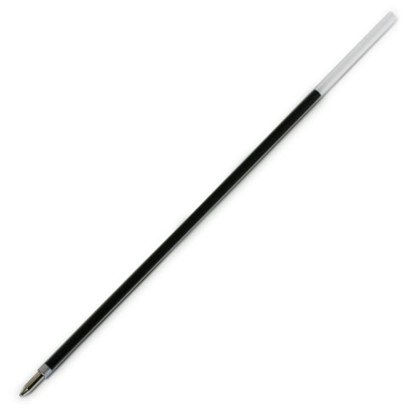
.
Стержень от ручки
(или шпажки для шашлычка) обклеиваем зеленой бумагой.

Slide 8
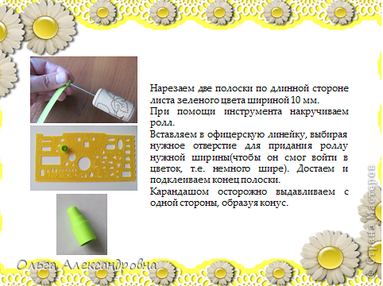
На один конец будущего стебля плотно накручиваем
2 полоски цветной бумаги шириной 5 мм

Slide 9
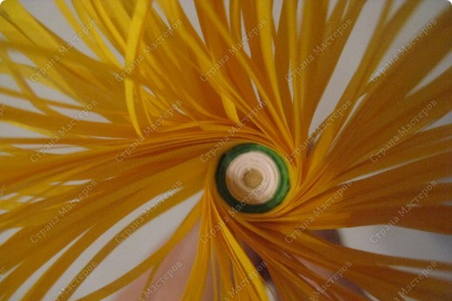
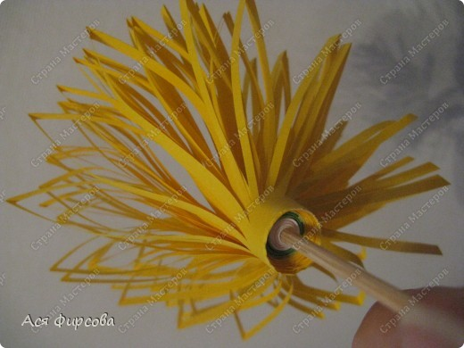
Сверху также плотно накручиваем и приклеиваем заготовку цветка

Slide 10
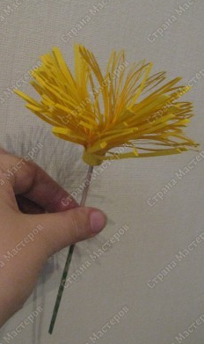
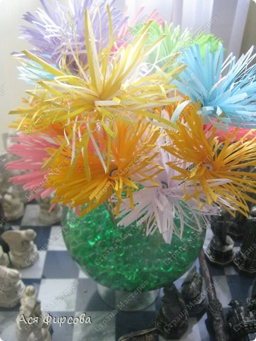
Наша хризантема готова!
Из нескольких цветов собираем очаровательный букет

Slide 11
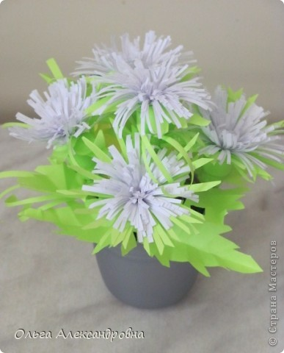
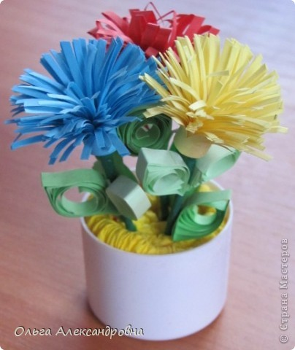
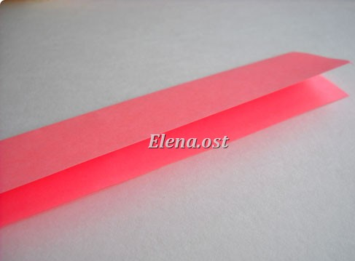
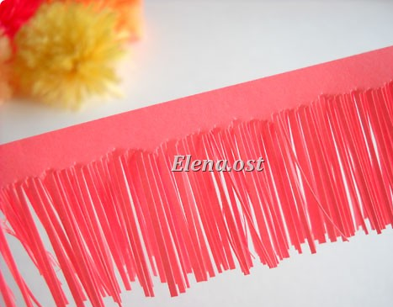
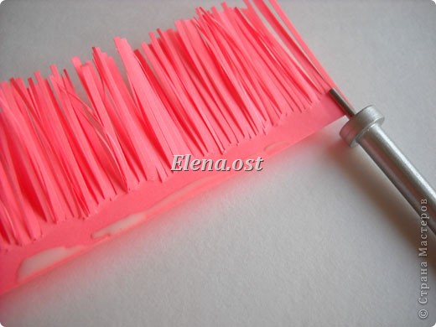
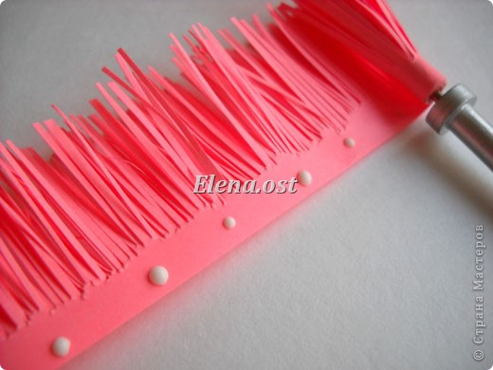
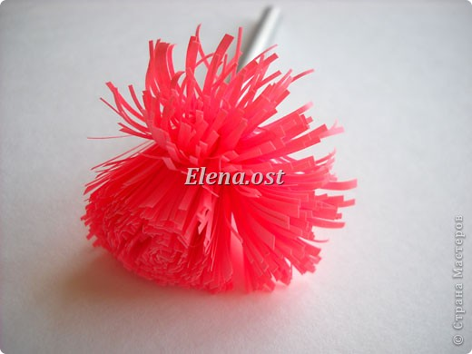
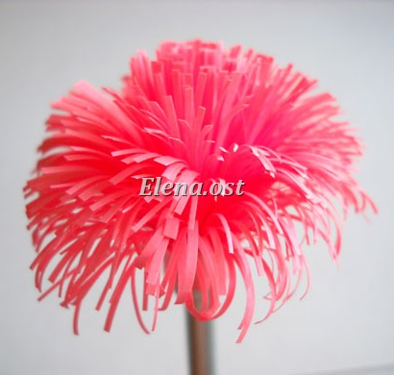
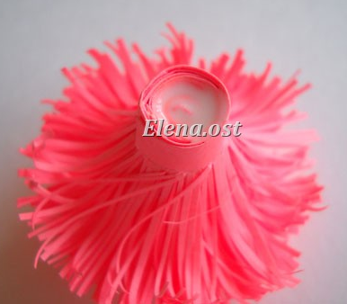
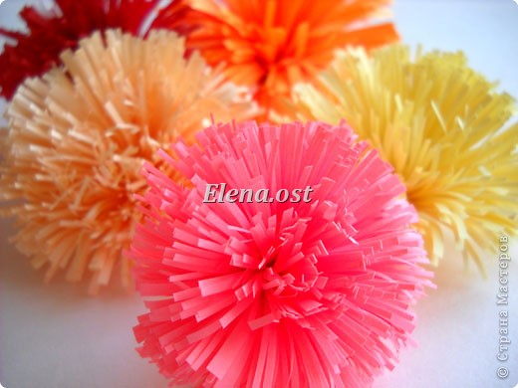

Slide 12
Молодцы!

Slide 13
.

